Slide 1
Option danse 2025-26
Lycée du Granier

Slide 2
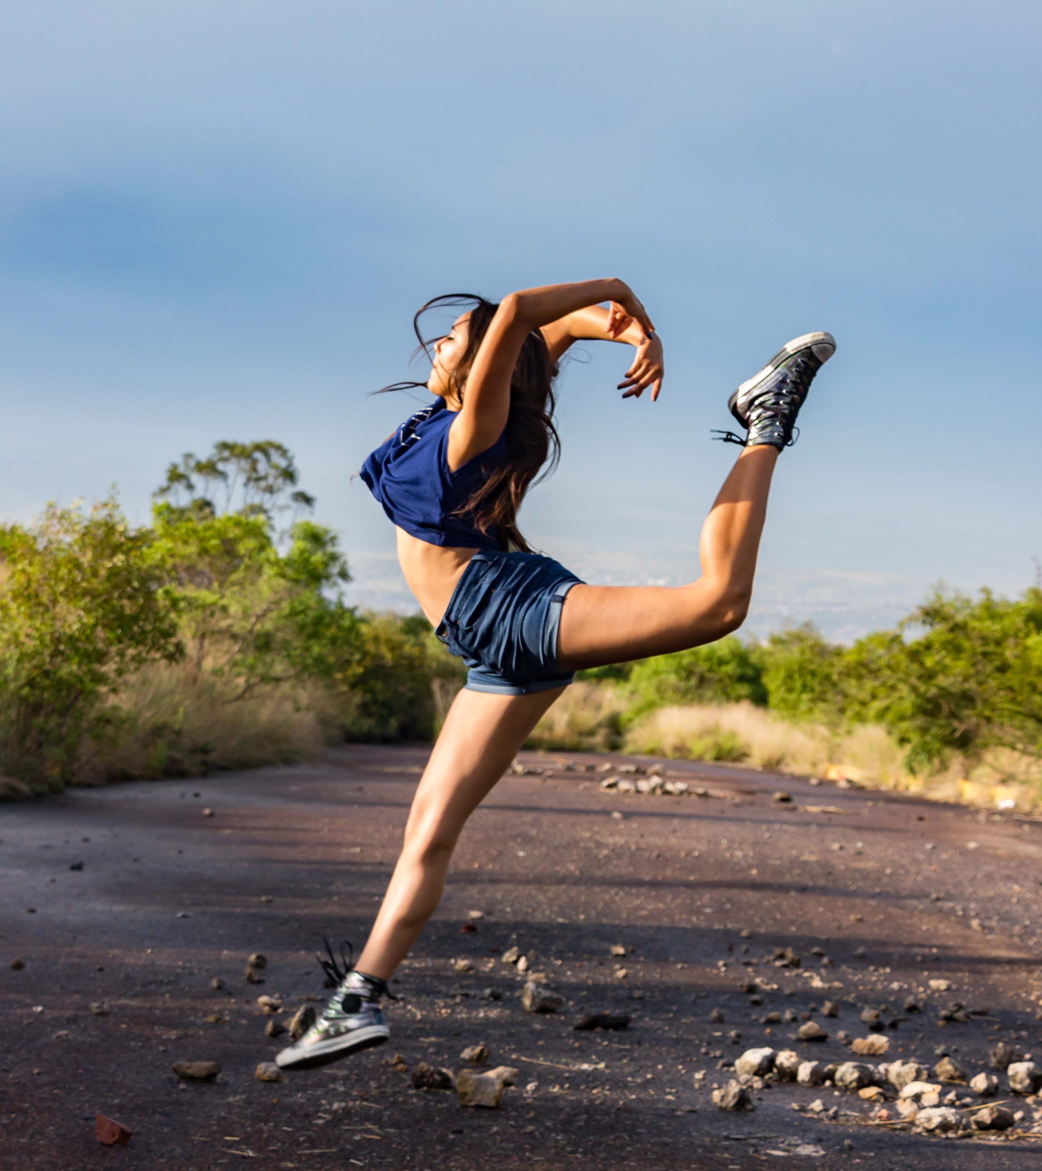
Danser et…
Se faire plaisir
Vivre des expériences collectives
Rencontrer des professionnels de la danse
Visiter des lieux de danse
Créer

Slide 3
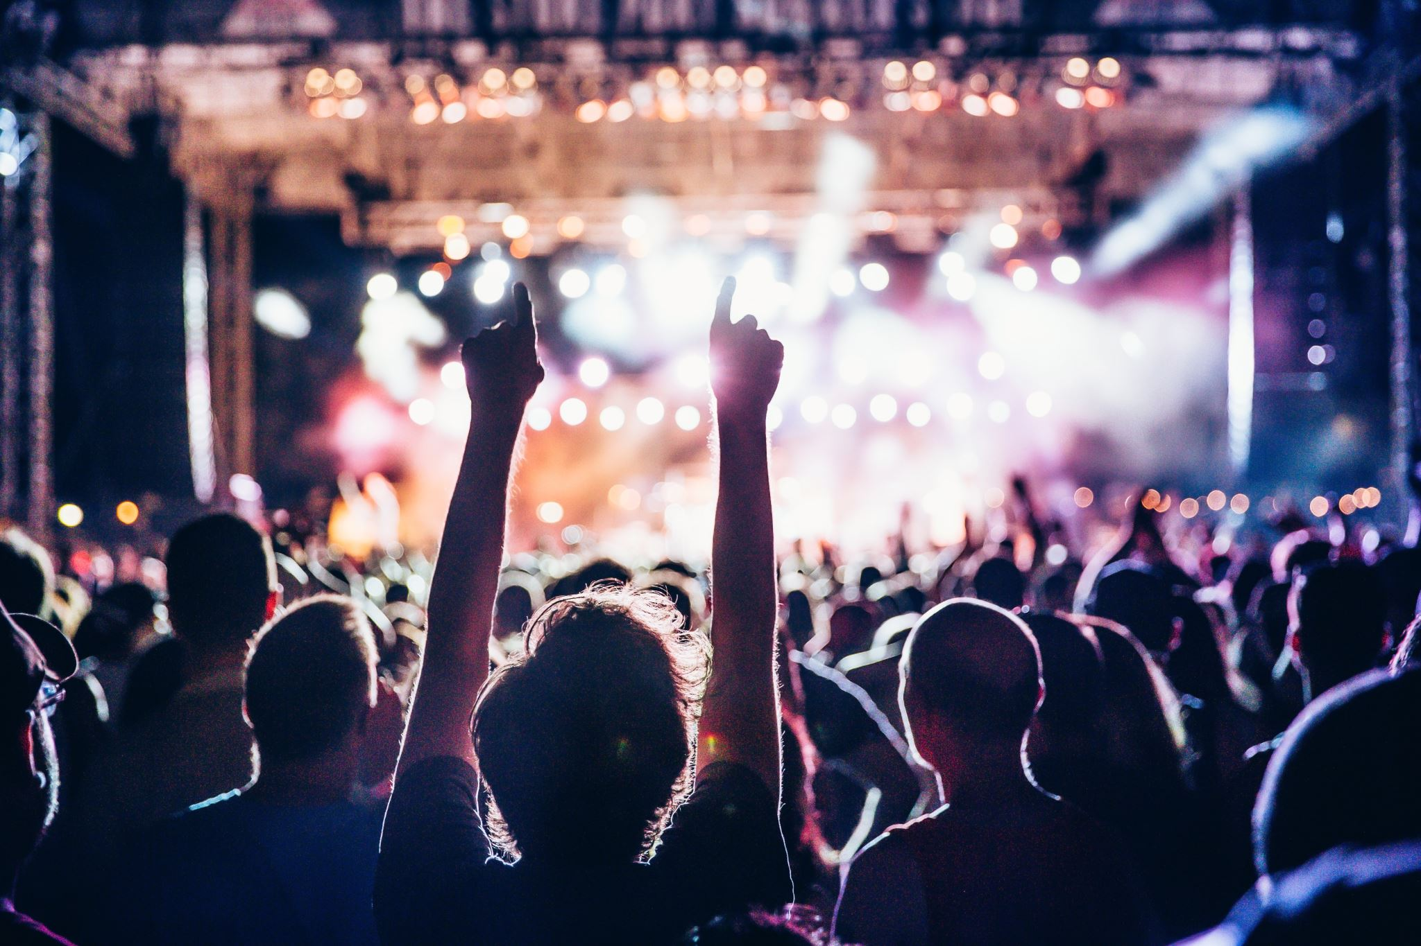
PRATIQUE
SPECTACLES
RECHERCHE - ANALYSE

Slide 4
La pratique
3 h par semaine le mercredi de 13h à 16h
Des intervenants : 30 à 40h sur l'année
Tom Guichard (Hip Hop)
Compagnie CTC (Craque ta coquille) (contemporain / hip-hop)
Des représentations
Présentations (au lycée et à l’Espace Jean Blanc)
Des formations UNSS (jeunes poètes, jeunes regards, jeunes coachs)
Rencontres UNSS (niveau départemental et académique)
Corinne Englander (contemporain)
Ambra Senatore (contemporain)
Germain Zambi (Krump)
Ballets de Lorraine
Blanche Bonnaud (Cie Sans Ceintures ni Bretelles)

Slide 5
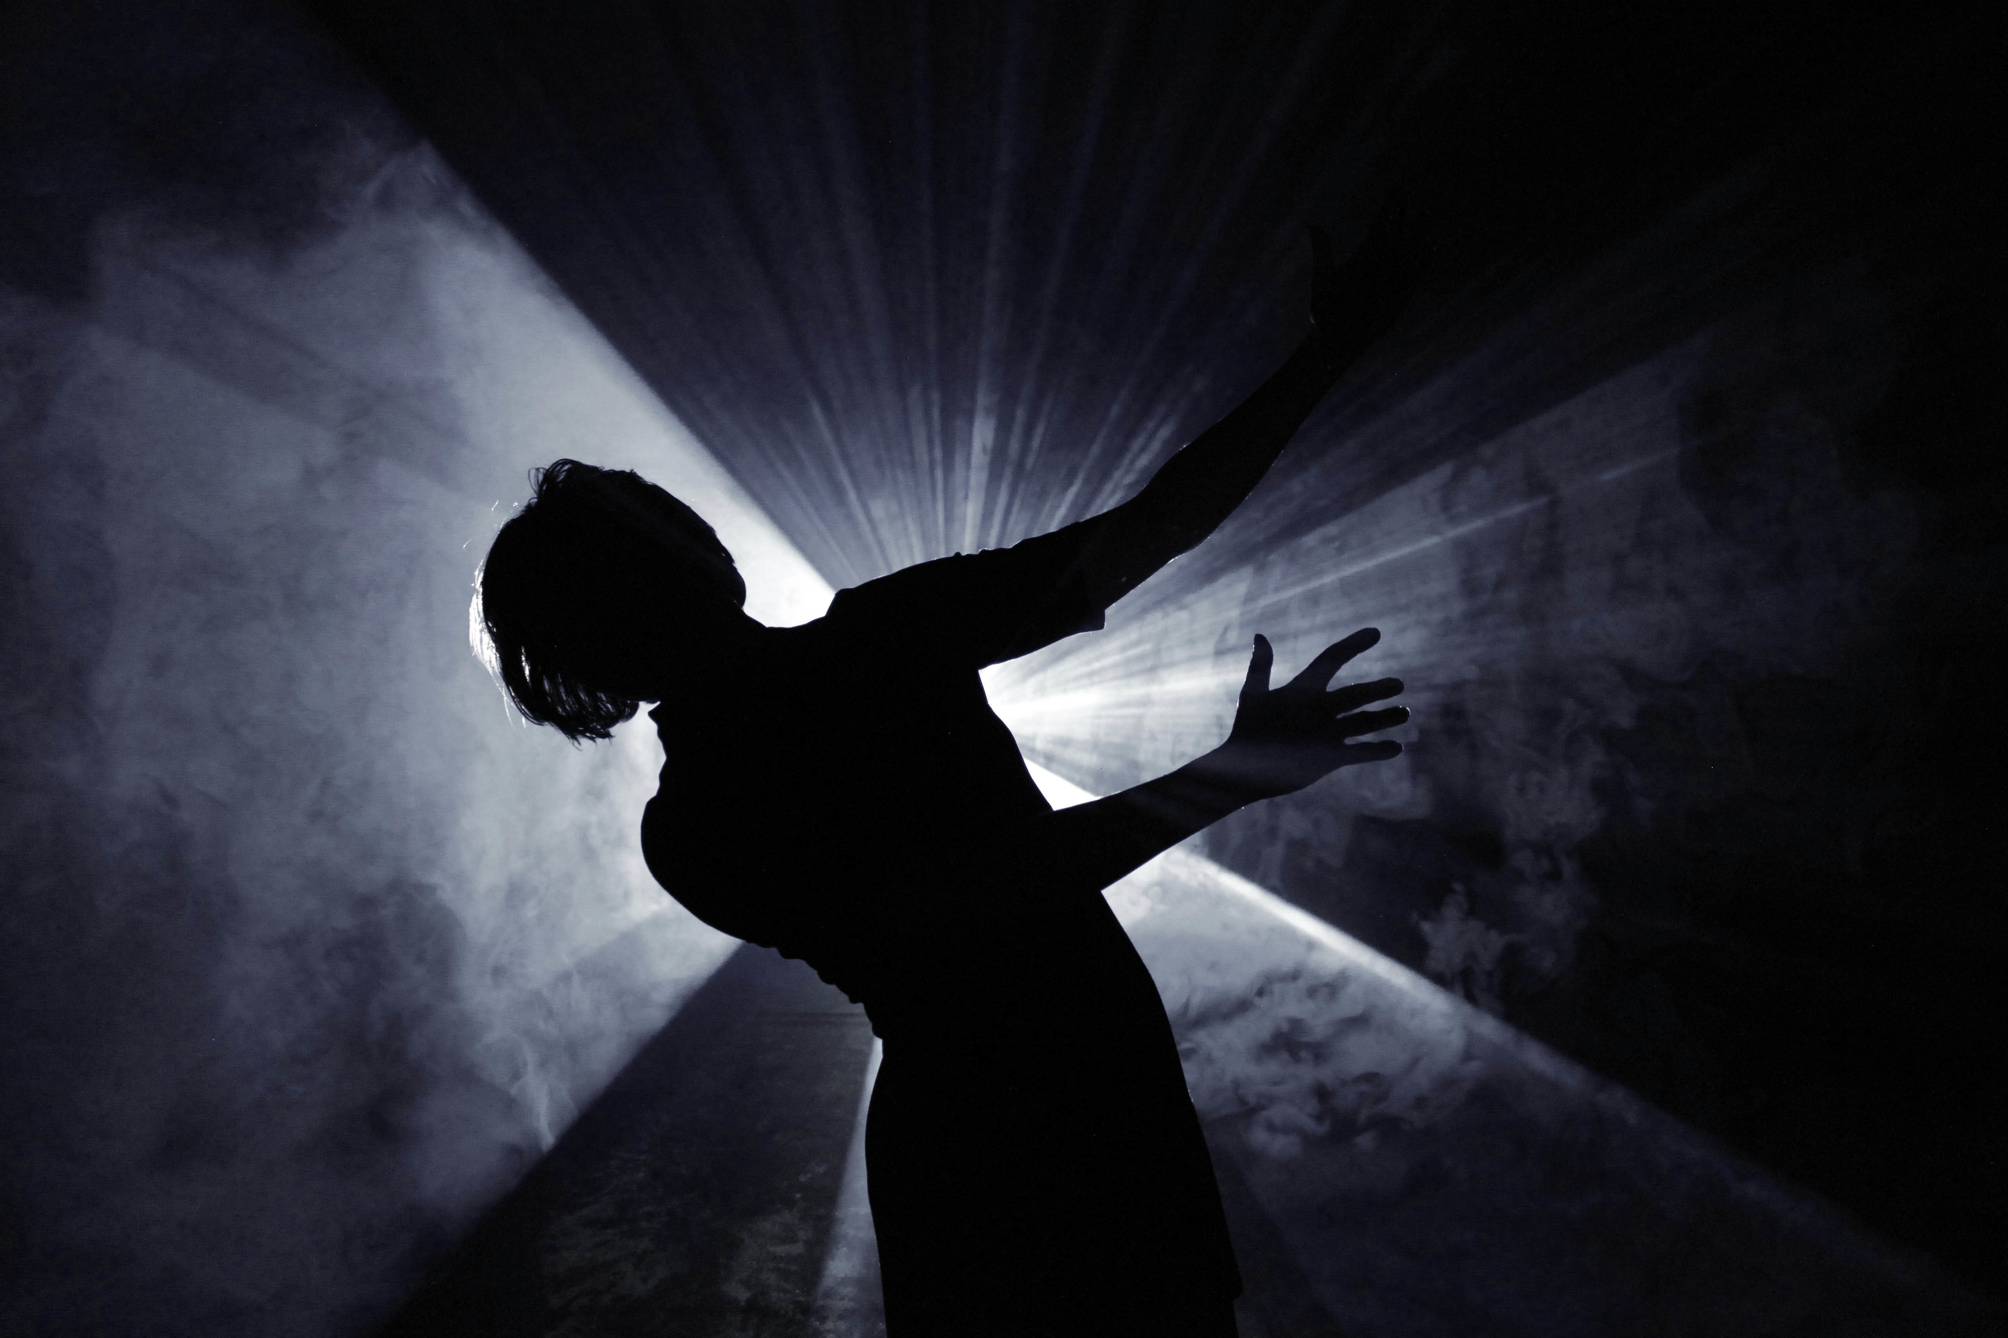
11 spectacles:
- 10 à l’Espace Malraux de Chambéry
- 1 à la MC2 Grenoble
7 spectacles obligatoires:
- Financés par le Pass Région et le Pass Culture
4 spectacles facultatifs

Slide 6
Recherche et Analyse
Carnet de bord
Analyse de spectacles
Lectures d’articles, recherches personnelles

Slide 7
Carnet de bord
5 parties:
Spectacles
Chorégraphes
Ateliers de pratique
Ma pratique personnelle
Recherches personnelles

Slide 8

Des outils
ELEA (sur ENT)
Numéridanse
Le CDI
…

Slide 9

EVALUATION
À chaque semestre:
  rendre le carnet de bord avec:
    Analyses de spectacles
    Bilan des ateliers de pratique
    Bilan des rencontres UNSS, des expériences
    Analyse de sa pratique
  bilan par compétences + note (1ères et terminales)

Slide 10

Au bac
Coefficient 2 si arrêt en fin de 1ère
Coefficient 4 en terminale
Objectif: Nous valorisons vos compétences

Slide 11
Les programmes:
En 2nde
La danse, une approche plurielle
En Première
La danse, une expérience de l’altérité
En Terminale
La danse, une expérience de transmission
Progresser dans sa pratique (maitrise du corps sensible et expressif)
Expérimenter diverses démarches de création
Conduire et partager des projets
Analyse réflexive et ouverture

